Slide 1
Chào mừng các em đến với tiết Tiếng Việt - Lớp 2

Slide 2
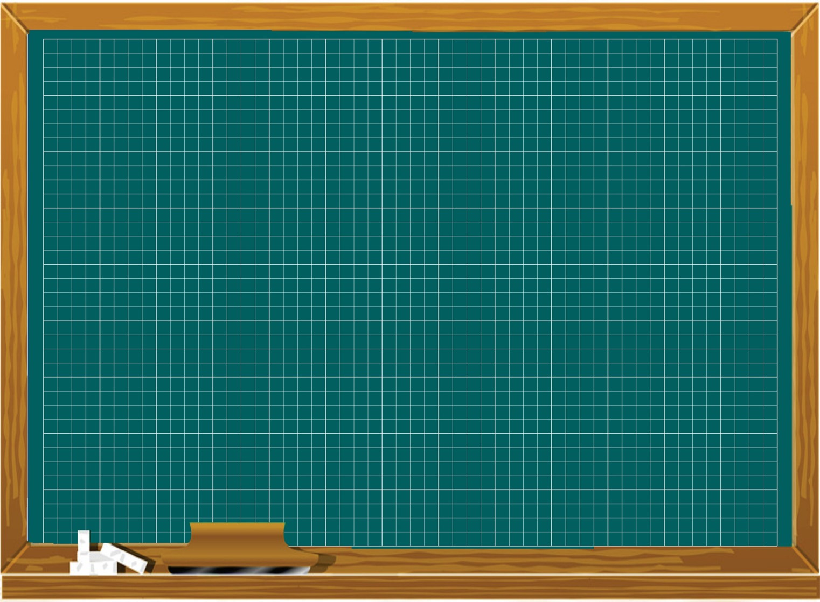
Tiếng Việt
Luyện tập: Viết đoạn văn giới thiệu một đồ vật
(tr.61)

Slide 3
1. Nhìn tranh nói tên vật và nêu công dụng của chúng.
Thước dùng để kẻ.
Bút chì dùng để vẽ.
Ghế dùng để ngồi.
Bút màu dùng để tô
Notes:
Bài giảng thiết kế bởi: Hương Thảo - tranthao121006@gmail.com

Slide 5
Đọc mở rộng
Notes:
Bài giảng thiết kế bởi: Hương Thảo - tranthao121006@gmail.com

Slide 6
Tìm đọc một câu chuyện về trường học. Chia sẻ thông tin về câu chuyện dựa trên gợi ý sau:
Lan đến trường tiểu học
Bao nhiêu mong đợi, cuối cùng thì ngày khai giảng năm học mới cũng đã tới. Lan sung sướng vô cùng và xúc động thật sự.
Lan mặc váy rất dẹp và đánh đôi giày sáng bóng. Từ mấy ngày trước đây Lan đã chuẩn bị đầy đủ sách vở, giấy bút, thức kẻ vào chiếc cặp mới mà Lan được mẹ tặng trong ngày Tết nguyên đán.
Nhưng điều Lan vui nhất là đến trường Lan được gặp nhiều bạn cùng học một lớp với nhau, nhất định Lan sẽ tìm được những bạn tốt.
Bà nội, bố mẹ Lan cũng rất vui trong những ngày này. Bố mẹ Lan đã xin nghỉ phép để đưa Lan đến trường, cùng dự lễ khai giảng với Lan và anh Dũng.
Mở đầu lễ khai giảng tại hội trường, thầy Hiệu trưởng đặc biệt chào mừng các em học lớp Một lần đầu tiên đến trường. Sau phần đọc dễn văn khai giảng của thầy Hiệu trưởng, đội thiếu niên tiền phong đã biểu diễn một số tiết mục văn nghệ.
Sau buổi lễ, cô giáo đến hướng dẫn học sinh vào lớp. Tên lớp 1A in trên tấm bảng to, gắn ngay cạnh cửa ra vào. Lớp 1A là lớp học của Lan.
Cô giáo giảng bài, học sinh chú ý lắng nghe. Lan chăm chú nhìn cô và nhận thấy cô giáo của Lan trẻ, đẹp, lại vui vẻ và hiền từ. Lan cảm thấy mến cô ngay và chắc là cô sẽ dạy rất hay.
Lan vui sướng với nhiệm vụ học tập mới ở trường, đây là một việc rất quan trọng đối với Lan.
2. Nói về nhân vật em thích trong câu chuyện

Slide 7
Hẹn gặp lại các bạn ở bài sau nhé
Notes:
Bài giảng thiết kế bởi: Hương Thảo - tranthao121006@gmail.com

